Slide 1

Název školy | ZÁKLADNÍ ŠKOLA, JIČÍN, HUSOVA 170
Číslo projektu | CZ.1.07/1.4.00/21.2862
Číslo a název klíčové aktivity | 3.2 Inovace a zkvalitnění výuky prostřednictvím ICT

Slide 2
Název DUM: | VY_32_INOVACE_IV_3_12_Česká republika – opakování 2
Šablona číslo: | IV |  | Sada číslo: | 3 | Pořadové číslo DUM: | 12
Autor: |  | Mgr. Renata Florianová
Anotace: |  | Žák opakuje vědomosti o České republice
Očekávaný výstup: |  | Žák si zopakuje vědomosti o České republice, svoje znalosti si prohloubí a upevní
Druh učebního materiálu: |  | prezentace
Typická věková skupina: |  | 9 - 11 let
Klíčová slova: |  | Česká republika, kraje, průmysl, pohoří, vodstvo
Pomůcky a materiál: |  | Interaktivní tabule, pero
Potřebný čas pro výuku: |  | 20 – 30 minut
Metodické zhodnocení a popis práce s digitálním učebním materiálem:
Test s otázkami z oblasti zeměpisných znalostí v rozsahu pro vlastivědu 4. ročníku. Snímek 4–6: Žák přiřazuje krajům pomocí šipek jejich krajské město. Snímek 7: Žák zapisuje do slepé mapy názvy krajů a jejich města. Snímek 8–9: Žák přiřazuje krajům pomocí šipek jejich významný průmysl. Snímek 10–11: Žák přiřazuje k pohoří pomocí šipek nejvyšší vrchol. Snímek 12–13: Žák přiřazuje k městu řeku, která jím protéká. Poznámka: Jednotlivé snímky lze vytisknout a použít jako pracovní listy dle potřeby. Řešení pracovních listů můžeme společně zkontrolovat při prezentaci. Při hodině žáci pracují s mapou, kde mohou vyhledávat potřebné informace. Učební materiál byl ověřen na interaktivní tabuli.

Slide 3
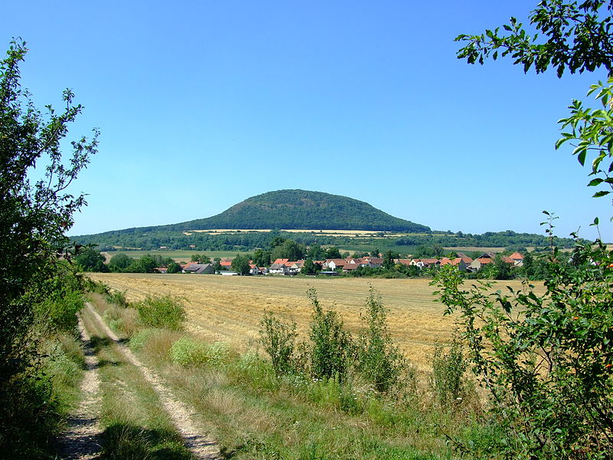
Česká republika
Opakování 2

Slide 4
1.Přiřaď krajům v Čechách jejich krajská města
Karlovarský kraj
Pardubice
Jihočeský kraj
Liberec
Středočeský kraj
Karlovy Vary
Liberecký kraj
České Budějovice
Pardubický kraj
Praha
Hlavní město Praha
Ústí nad Labem
Královéhradecký kraj
Plzeň
Ústecký kraj
Praha
Plzeňský kraj
Hradec Králové

Slide 5
2.Přiřaď krajům na Moravě a ve Slezsku jejich krajská města
Kraj Vysočina
Brno
Olomoucký kraj
Zlín
Moravskoslezský kraj
Olomouc
Jihomoravský kraj
Ostrava
Zlínský kraj
Jihlava

Slide 6
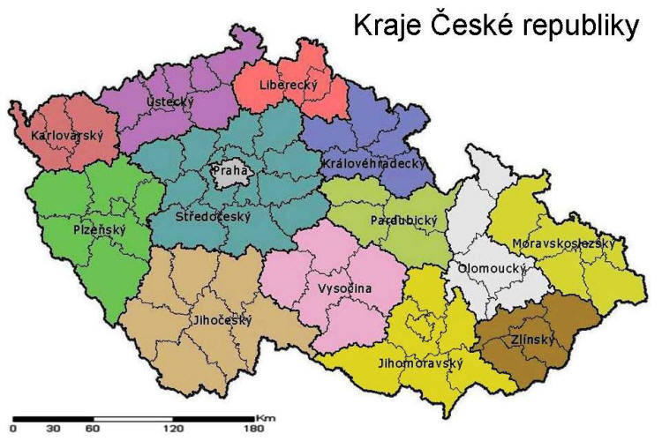
3.Zopakuj si

Slide 7
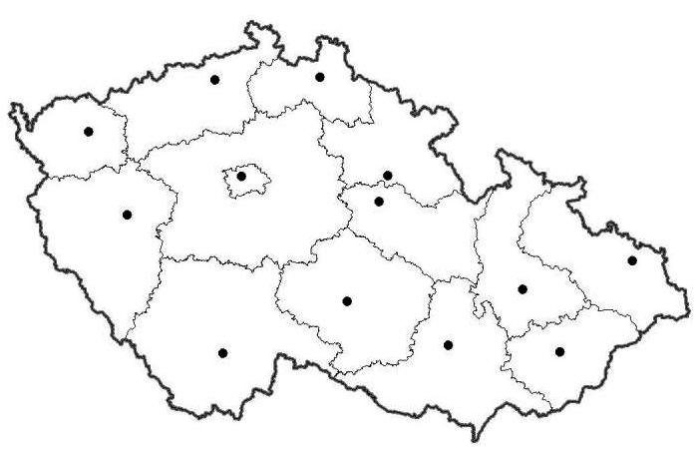
4.Zapiš do slepé mapy názvy krajů a jejich krajská města

Slide 8
5.Přiřaď ke krajům jejich průmysl
Pardubický kraj
výroba perníku
chmelařství
Ústecký kraj
výroba piva, strojírenství
Zlínský kraj
chemický průmysl
vinařství
Jihomoravský kraj
obuvnictví
Plzeňský kraj
pěstování okurek

Slide 9
6.Přiřaď ke krajům jejich průmysl
Karlovarský kraj
chemický průmysl
lázeňství
Ústecký kraj
automobilový průmysl
Liberecký kraj
černé uhlí
Středočeský kraj
výroba porcelánu
hnědé uhlí
Moravskoslez-ský kraj
sklářství

Slide 10
7.Přiřaď k pohoří jejich nejvyšší vrchol
Krušné hory
Praděd (1 491 m)
Šumava
Sněžka (1 602 m)
Krkonoše
Klínovec (1 244 m)
Jeseníky
Luž (792 m)
Orlické hory
Plechý (1 378 m)
Lužické hory
Velká Deštná
(1 115 m)

Slide 11
8.Přiřaď k pohoří jejich nejvyšší vrchol
Jizerské hory
Čerchov (1 042 m)
Javorníky
Velká Javořina
(970 m)
Bílé Karpaty
Lysá hora (1 323 m)
Novohradské hory
Javorník (1 065 m)
Český les
Smrk (1 124 m)
Moravskoslezské Beskydy
Kamenec (1 072 m)

Slide 12
9.Přiřaď k městu řeku, která jím protéká
Plzeň
Labe
Olomouc
Vltava
Praha
Morava
Brno
Berounka
Pardubice
Svitava

Slide 13
10.Přiřaď k městu řeku, která jím protéká
Karlovy Vary
Odra
Brno
Svratka
Hradec Králové
Vltava
Ostrava
Ohře
České Budějovice
Labe

Slide 14
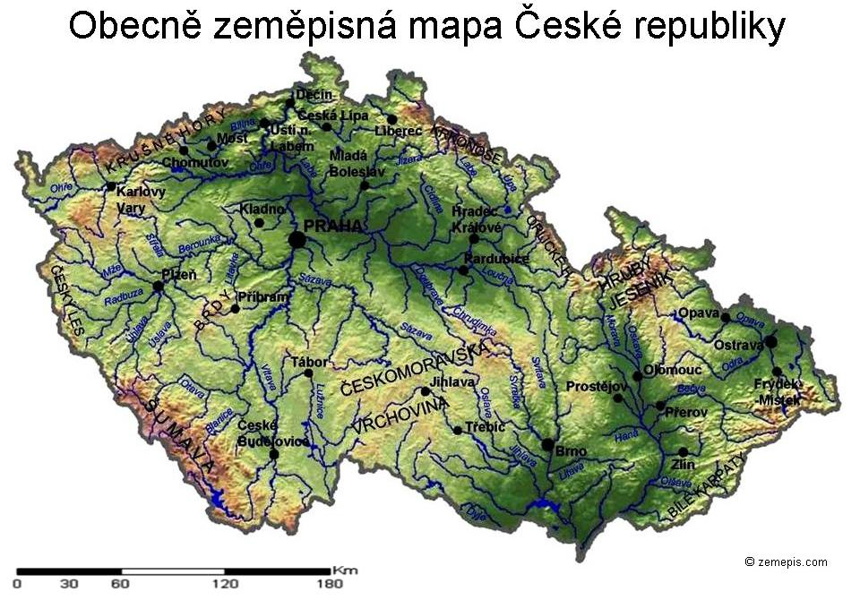

Slide 15
Zdroje:
Čerpáno z otevřené galerie Microsoft Office
http://www.zemepis.com/images/mapycr/krajecr_small.jpg
http://upload.wikimedia.org/wikipedia/commons/thumb/f/f8/Ctin%C4%9Bves%2C_%C5%98%C3%ADp_a_obec.jpg/800px-Ctin%C4%9Bves%2C_%C5%98%C3%ADp_a_obec.jpg
http://www.zemepis.com/images/mapycr/ozmcr.jpg

